Slide 1

Aula inaugural
ESTRATEGY

Slide 2


Graduada em Administração de Empresas;
Especialista em Gestão de Pessoas e Pedagogia Empresarial;
Mestre em Estratégias de Marketing e Branding Digital;
Consultora de empresas;
Palestrante;
Professora universitária nos cursos de Publicidade e Propaganda, Administração de Empresas, Moda, Comércio Exterior e Relações Públicas no Centro Universitário Una, Uni BH e Skema Business School;
Professora de MBA no Centro Universitário Una, Uni BH e Uni Sociesc.
RACHELFARIASPATROCINIO
RACHEL_PATROCINIO
RACHELCONSULTORIA.COM.BR

Slide 3
Gestão, inovação, competitividade e estratégia
Gestão estratégica empresarial = Maximização de resultados

Slide 4
Gestão empresarial e seus desafios
Contingência e cenários
Análise de riscos
Concorrência
Identificação de oportunidades
Gestão e desenvolvimento de talentos
Aprendizagem
Modelo de negócio

Slide 5
Gestão empresarial e seus desafios
Mix de produtos
Precificação
Gestão da informação
BI
Logística e distribuição
Marketing
Monitoramento e controle

Slide 6
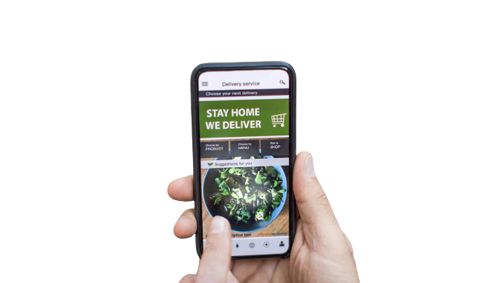
Novos valores e mentalidades subjacentes estão emergindo durante a crise do COVID-19
Prevenção e planejamento
(Re)conexões afetivas
Consciência ao consumir
Planeta e sociedade em primeiro lugar

Slide 7
Mudanças no comportamento de consumo são esperadas para o “novo normal”
Digital onipresente
Consumo repensado
Aumento da (in)fidelidade
Consumo seguro
Saúde e qualidade de vida
O novo papel da casa
Casualização e indulgência
Sustentabilidade redefinida
Propósito
Desvalorização da metrópole

Slide 8
Análise de Cenário Comportamento de Consumo 2022
Ressignificação da casa e do lar. Home office forte tendência.
Trabalho:
Remoto e híbrido perenes. Prestação de serviços ainda mais próxima.
Saúde mental:
Auto cuidado e home fitness.
Relacionamentos:
Revisão dos relacionamentos e no formato de conexão entre as pessoas.
Handmade e artesanal.
Número de lares de uma pessoa só dispara.
Educação:
EAD e híbrido ganham força. Autonomia digital. Flexibilidade em como se ensina e como se aprende.
Alimentação e bebidas:
Cozinhar em casa é necessidade e lazer. Beber não é mais social.

Slide 9
Análise de Cenário Comportamento de Consumo 2022
Turismo e Transporte:
Viagens como oportunidade de reconexão consigo e com o outro. Eco Turismo ganha destaque. Sanitized Travel vira padrão.
Moda e Beleza:
Skin care e auto cuidado se tornam práticas terapêuticas. Moda com senso de propósito. Consumo consciente. Desapegos ganham força. Conforto e acessórios são a bola da vez.
Hábito de compras: Shop local e compras multicanais (online, offline, Instagram, Whatsapp, live shop). Serviços de entrega ganham destaque.
Mídia e entretenimento.
Streaming + consumo + informação (Netflix).
Pets, plantas e adoção.
Revolução do outdoors.

Slide 10
Vamos entender um pouco mais sobre negócios?
Modelo de negócio
Posicionamento de marca
Valor percebido

Slide 11
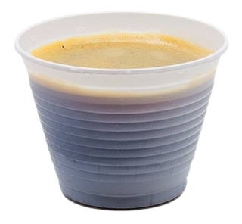
Café
Commodity?

Slide 12


Slide 13


Slide 14
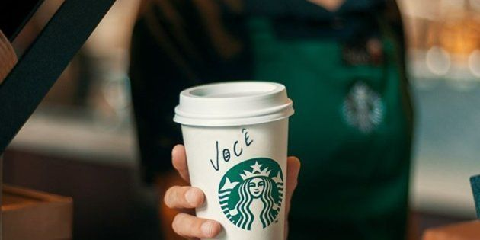

Slide 15
Pessoas como diferencial competitivo
Nesta era, as pessoas serão o maior ativo de competitividade das empresas.

Slide 16
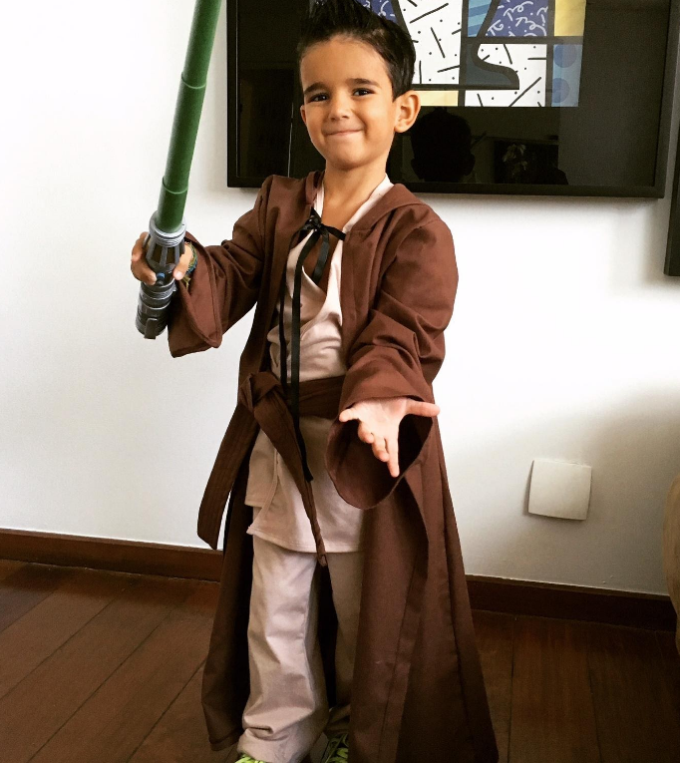


Slide 17
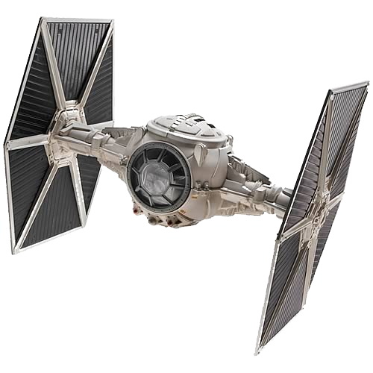

Slide 18
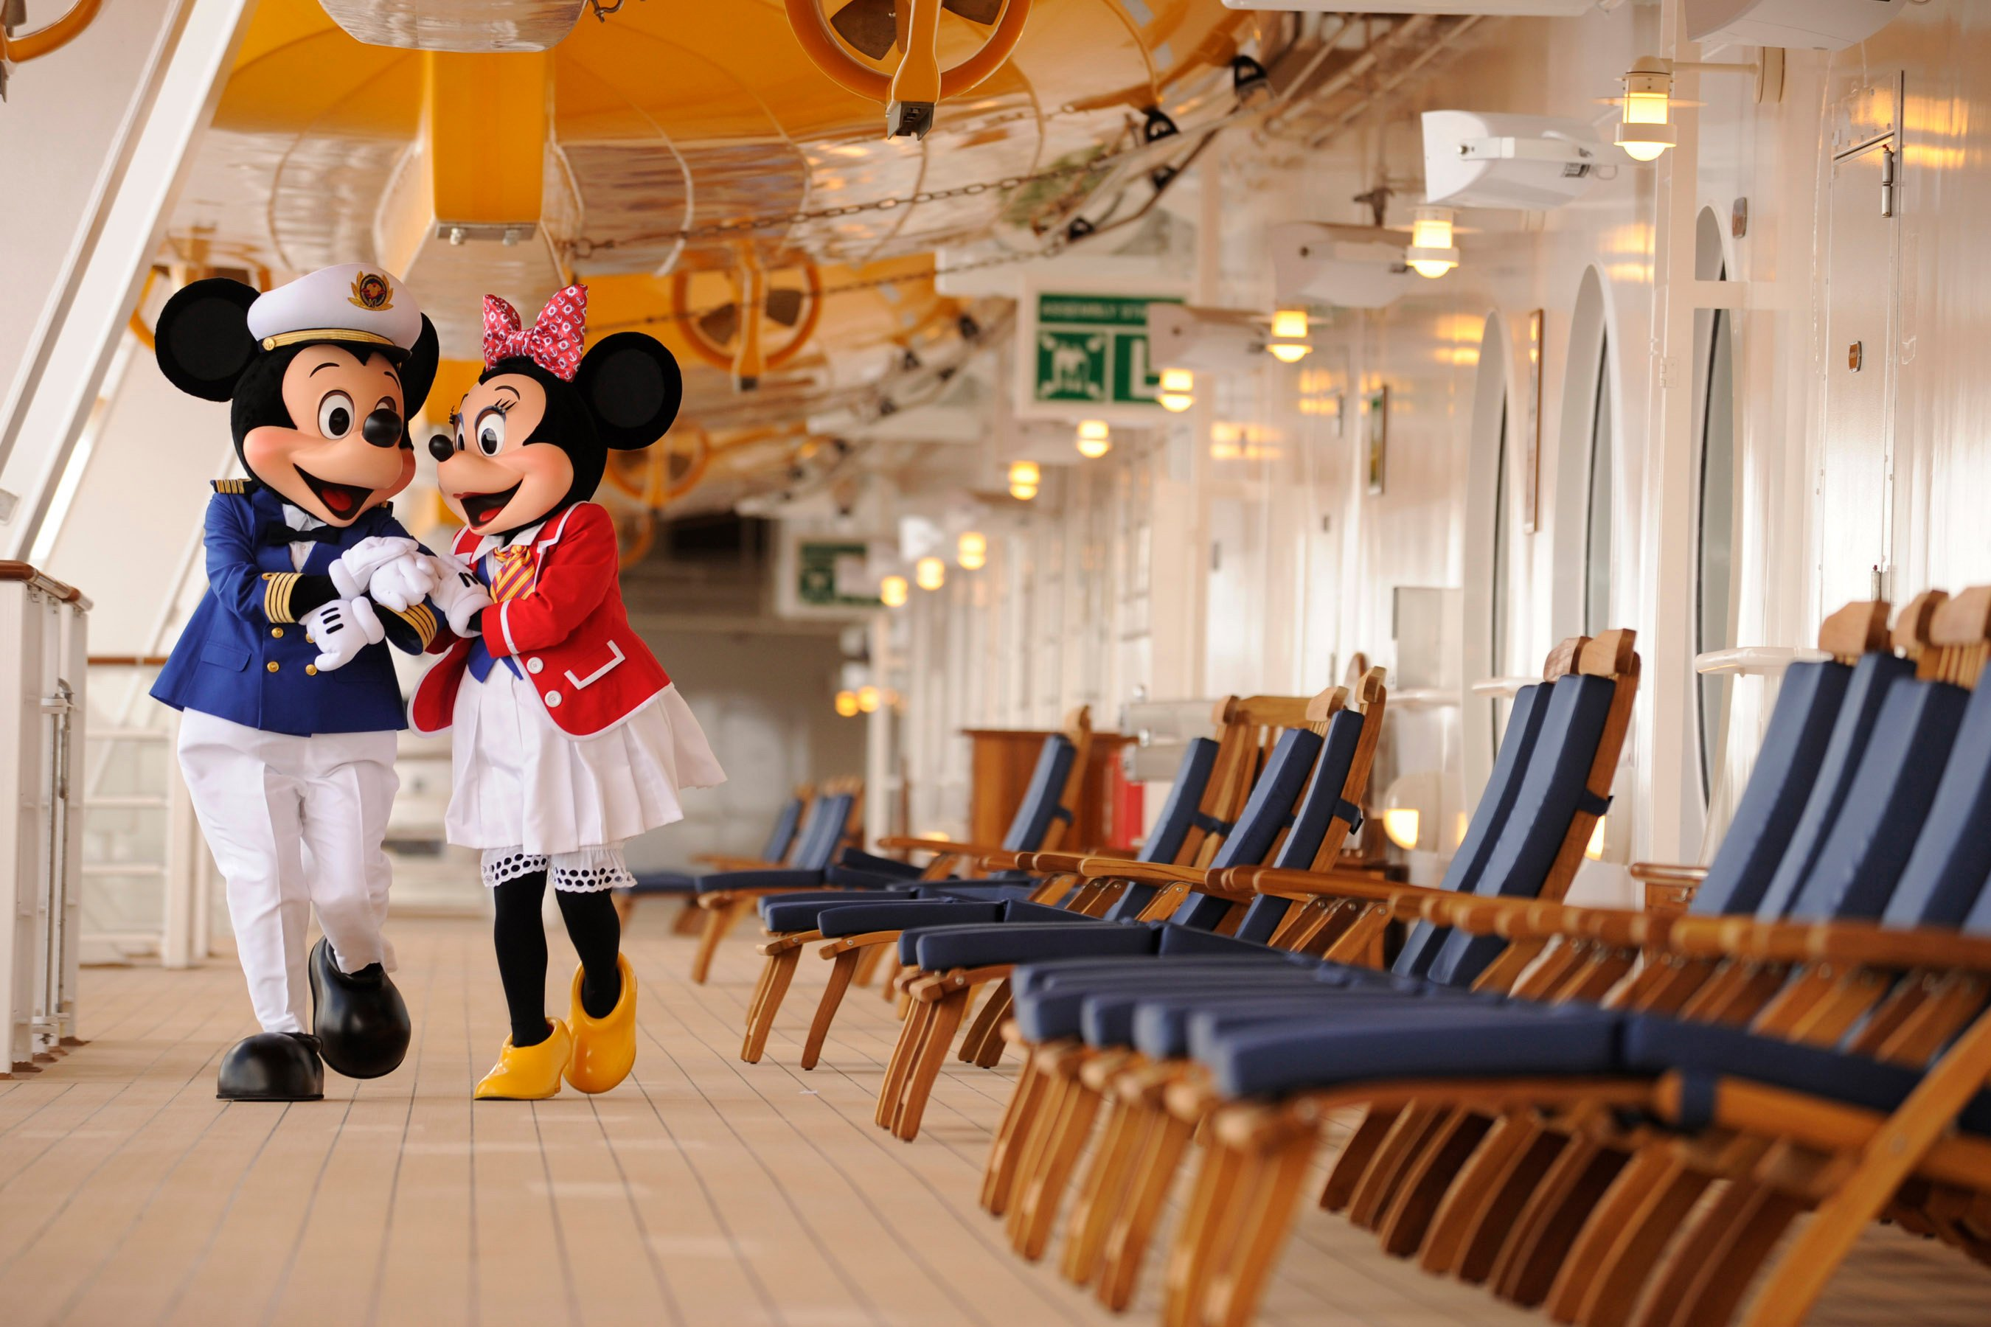
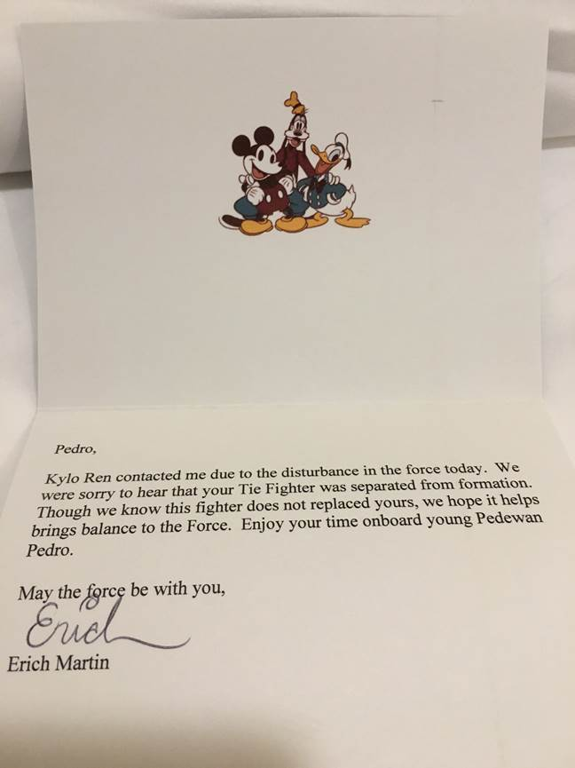

Slide 19
Pilares do Marketing
Experiências
Diferenciais
Posicionamento
Relacionamento
Processos
Performance

Slide 20

Entrega de satisfação para o cliente em forma de benefício
RELAÇÃO
CUSTO
x
BENEFÍCIO
Uma gestão estratégica é essencial para o sucesso de qualquer organização

Slide 21
Demandas
Desejos apoiados pelo poder de compra.
Os consumidores veem os produtos como um pacote de benefícios e escolhem aquele que fornece o melhor conjunto de valores por seu investimento.

Slide 22
Mercado
Conjunto de compradores atuais e potenciais de um produto. Esses compradores compartilham de um desejo ou de uma necessidade específica que pode ser satisfeita por meio de trocas e relacionamentos.

Slide 23
Produtos e Serviços
As pessoas satisfazem suas necessidades e desejos com produtos e serviços.
Um produto é qualquer coisa que possa ser oferecida a um mercado para satisfazer uma necessidade ou desejo.
Não é limitado a objetos físicos ou bens tangíveis.
(Experiências, pessoas, lugares e organizações podem ser consideradas produtos).

Slide 24
Produtos e Serviços
Commodities;
Competitividade;
Experiências como diferencial competitivo.

Slide 25

Miopia de Marketing
Fixação exagerada no produto, focando apenas nos desejos existentes, deixando de lado as necessidades ocultas dos clientes.
O produto é apenas um instrumento para resolver um problema.
PRODUTO = SOLUÇÃO

Slide 26
Valor, satisfação e qualidade
Valor para o cliente é a diferença entre o que ele ganha adquirindo e utilizando um produto e o que gasta para fazer a aquisição;
Clientes julgam os produtos de acordo com o valor percebido (percepção de valor);
Satisfação depende do que o cliente percebe sobre o desempenho do produto em relação às suas expectativas.

Slide 27
Satisfação
Se o desempenho do produto não corresponde às expectativas, o cliente fica insatisfeito;
Se corresponde, ele fica satisfeito;
Se supera as expectativas, ele fica ENCANTADO.
ENCANTAMENTO
CHAVE DO SUCESSO EM MERCADOS COMPETITIVOS

Slide 28

Empresas inteligentes tem como objetivo encantar o cliente, prometendo somente aquilo que podem oferecer e entregando mais do que foi prometido.
Ações de encantamento como
diferencial de mercado.

Slide 29

Marketing de relacionamento
Além da geração de transações a curto prazo, os profissionais do marketing precisam se preocupar em criar relacionamentos de longo prazo com clientes, distribuidores e fornecedores.
Deve-se construir vínculos sociais e econômicos fortes, disponibilizando produtos de alta qualidade, bons serviços e preços satisfatórios.

Slide 30
Marketing digital
Empoderamento do consumidor;
Consumidor como início, meio e fim da cadeia produtiva;
Internet: Social. As pessoas são a sua base.

Slide 31
Diferenciação de produto
Processo;
Jornada;
DNA de marca;
Experiência;
Exclusividade e status;
Acompanhamento e pós venda.

Slide 32
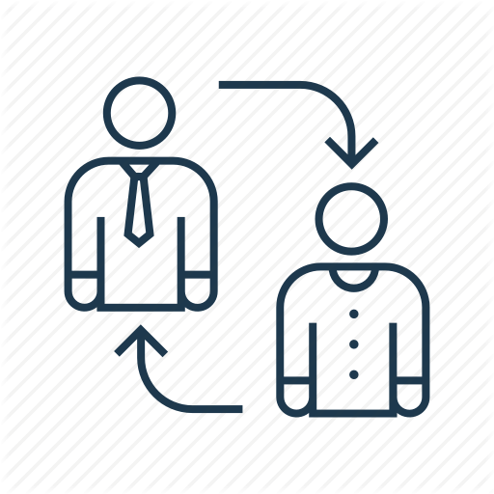
Empoderamento do consumidor
COSTUMER
TO
COSTUMER

Slide 33

#Vemcomigo
RACHELFARIASPATROCINIO
RACHEL_PATROCINIO
RACHELCONSULTORIA.COM.BR

